Slide 1
В помощь завучу и директору: контроль и анализ результатов учебного процесса в системе "1С:Образование"
Чернецкая Т.А., Фогель В.О.
Фирма «1С»

Slide 2
Основные возможности для обучения в цифровой образовательной среде
Для школы
Для колледжа
Ориентированная на образовательную организацию система администрирования пользователей
Цифровая библиотека по общеобразовательным дисциплинам 1-11 класс
Инструменты для подготовки цифровых материалов к уроку
Цифровая библиотека по общеобразовательным дисциплинам 10-11 класс
Учебные курсы по программам и технологиям 1С
Инструменты для создания учебных курсов по профдисциплинам
Хранение и редактирование созданных учебных материалов
Назначение учащимся групповых и индивидуальных заданий с использованием цифровых ресурсов
Автоматическая оценка выполнения тестовых заданий
Детальное информирование педагога о процессе выполнения задания
Оценка уровня достижения планируемых результатов обучения в соответствии с ФГОС 2022
Отчеты о действиях педагогов и студентов в системе
Интеграция с сервисами для онлайн-занятий
Доступ к системе по сети интернет с любого устройства без установки дополнительных приложений

Slide 3
Контроль и анализ результатов учебной деятельности

Slide 4
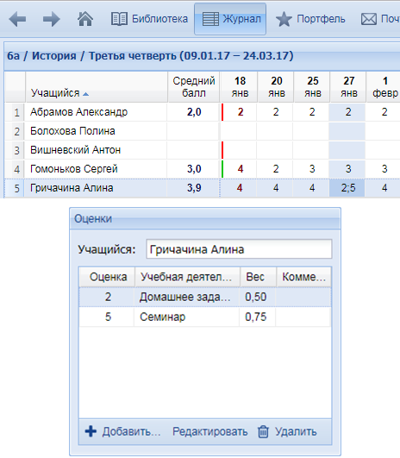
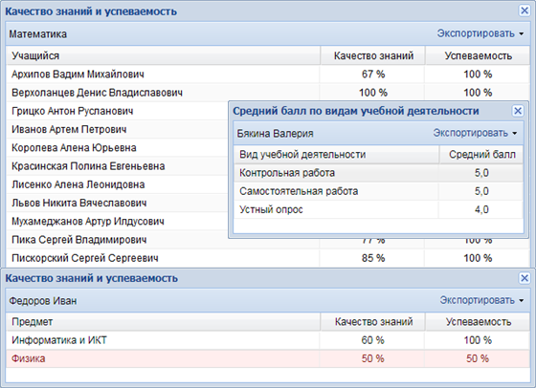
Инструменты для контроля и анализа результатов учебной деятельности
Настраиваемые шкалы оценивания
Учет типов уроков и типов учебной деятельности при выставлении оценок
Расчет средней или средневзвешенной оценки по предмету в реальном времени
Оперативные отчеты учителя:
качество знаний и успеваемость группы учащихся по учебной дисциплине;
качество знаний и успеваемость отдельного учащегося по всем изучаемым учебным дисциплинам;
средний балл учащегося по различным типам учебной деятельности
Цифровое портфолио учащегося

Slide 5
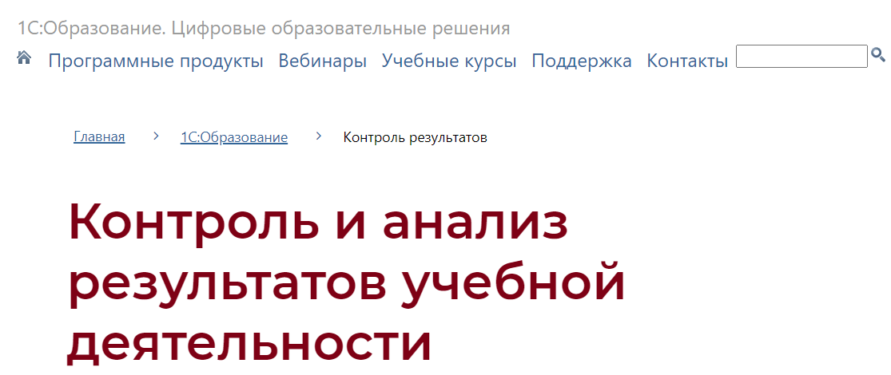
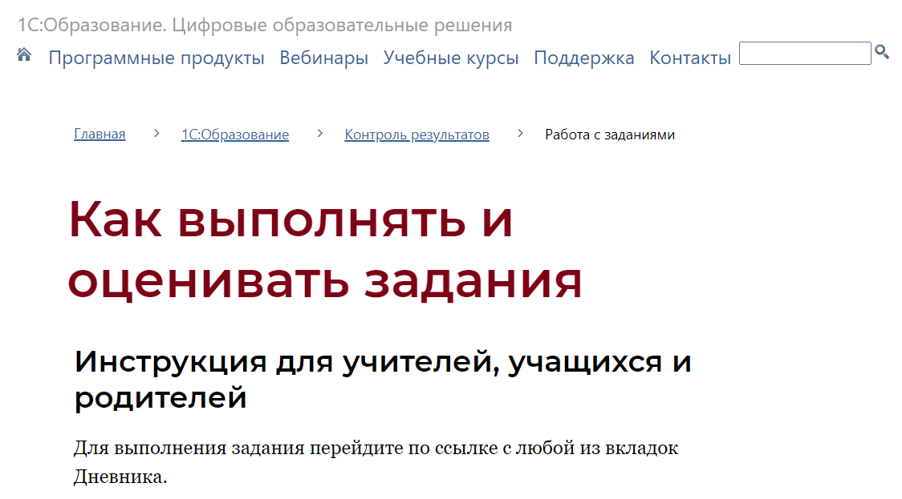
Подробнее – в наших материалах на сайте https://obrazovanie.1c.ru/education/monitoring/

Slide 6
Как проверить, Достигнуты ли предметные результаты по ФГОС?

Slide 7
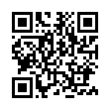
Детальный анализ результатов освоение образовательной программы – в системе «1С:Оценка качества образования»
https://obrazovanie.1c.ru/oko/

Slide 8
Возможности облачной системы 1С:Оценка качества образования
Для педагога: своевременный поэлементный анализ освоения каждым учащимся Федеральной образовательной программы по предмету (т.е. ФГОС)
Для классного руководителя: оперативная информация по освоению ФГОС по всем предметам каждым учеником и классом в целом
Для директора /заместителя директора по УВР или качеству образования: анализ ситуации с качеством образования в школе, контроль профессиональной деятельности педагогов, отслеживание динамики показателей качества, прогнозы результатов ВПР, ЕГЭ, ОГЭ

Slide 9
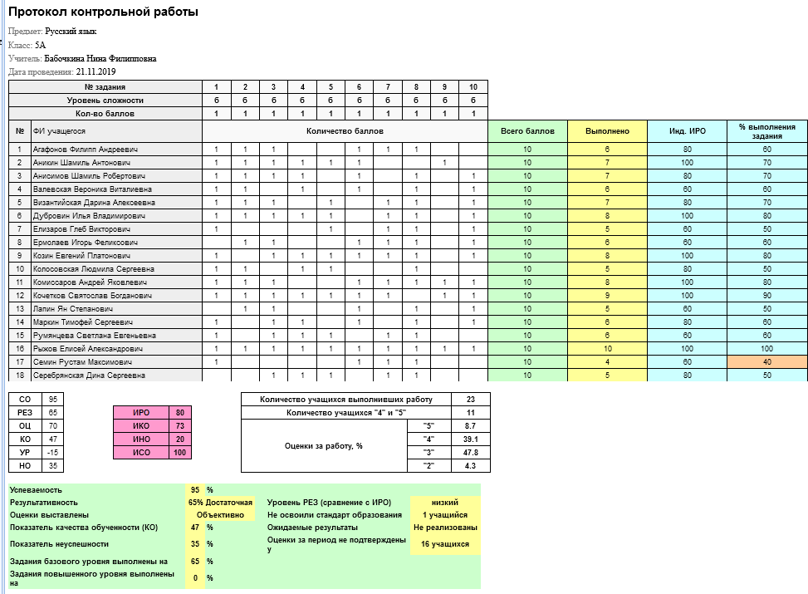
Индивидуальный уровень
Сравнение ожидаемых и реальных результатов освоения образовательной программы по каждой теме
Уровень освоения планируемых предметных результатов обучения
Анализ результатов тематической проверочной работы
Перечень неосвоенных элементов содержания (КЭС)
Рекомендации для учителя
https://online-obr-oko-test-gpt-msk.1c.ru/

Slide 10
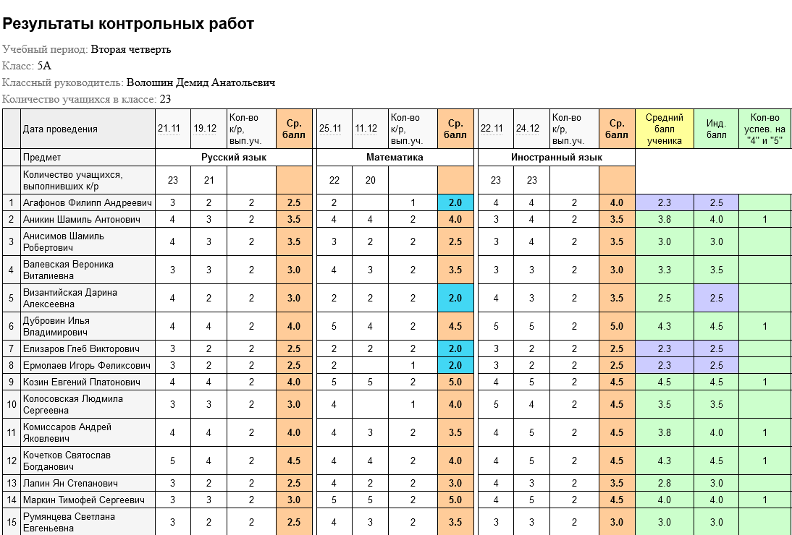
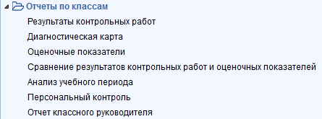
Уровень класса
Анализ результатов всех тематических проверочных работ по всем предметам учебного плана
Объективность оценивания образовательных результатов
Результативность освоения образовательной программы классом за учебный период
Выявление затруднений в работе педагогов
Отчет классного руководителя для заместителя директора по УВР
Отчеты для родителей

Slide 11
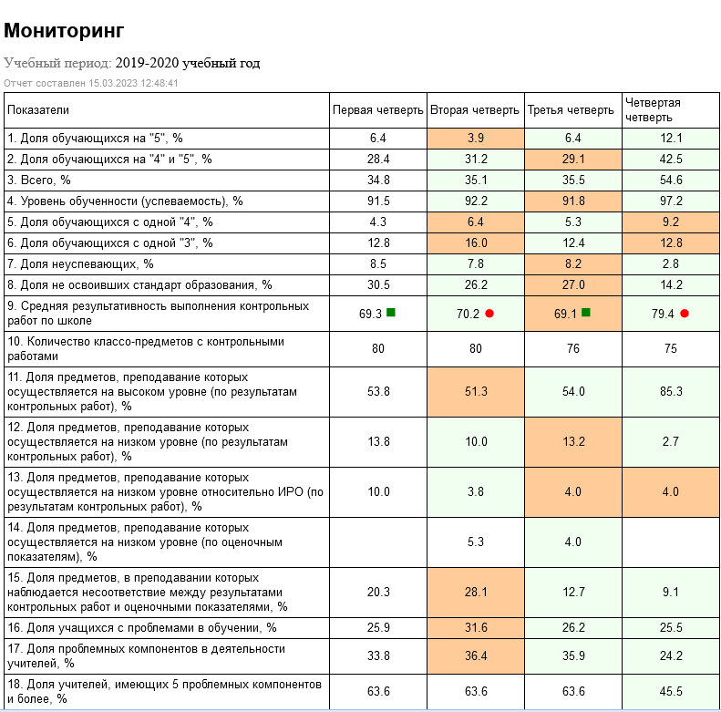
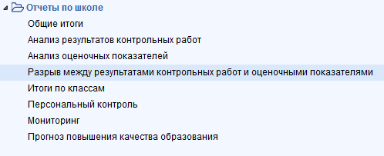
Уровень школы
Анализ результатов всех тематических проверочных работ по всем предметам учебного плана по ступеням обучения и по школе в целом
Объективность оценивания образовательных результатов
Результативность освоения образовательной программы всеми классами по всем предметам за учебный период
Эффективность профессиональной деятельности педагогов школы
Прогнозирование результатов ВПР, ОГЭ и ЕГЭ
Прогноз повышения качества образования
Мониторинг эффективности управленческих решений

Slide 12
Ссылки на полезные материалы
Вебинар «Достижение единого уровня успеваемости при подготовке к ГИА с помощью системы „1С:Образование“» https://obrazovanie.1c.ru/events/2024-03-06/
Вебинар «Успешные кейсы построения внутришкольной системы управления качеством образования» https://obrazovanie.1c.ru/events/2023-04-07/
Всероссийский онлайн-семинар «1С:Цифровая школа» https://obrazovanie.1c.ru/events/2022-09-23/

Slide 13
заключение

Slide 14
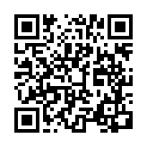
Как подключиться к системе «1С:Образование»
Заполните анкету на сайте https://obrazovanie.1c.ru/
Не забудьте отметить пункт «Назначить тестовый период для нового пользователя»
Дождитесь письма с данными для доступа к вашей базе и ссылками на методические материалы
Можно начинать пользоваться!
Остались вопросы? Закажите бесплатную индивидуальную консультацию
14

Slide 15
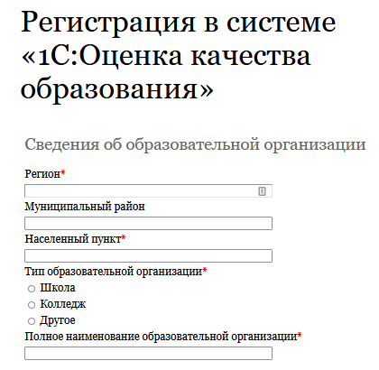
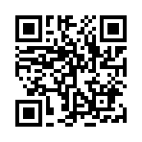
Как подключиться к системе «1С:Оценка качества образования»
Заполните анкету на сайте https://obrazovanie.1c.ru/oko/register/
Не забудьте отметить пункт «Назначить тестовый период для нового пользователя»
Дождитесь письма с данными для доступа к вашей базе и ссылками на методические материалы
Можно начинать пользоваться!
Остались вопросы? Закажите бесплатную индивидуальную консультацию
15
Notes:
Подключиться к системе очень просто – достаточно подать заявку через сайт, qr-код на слайде.

Slide 16
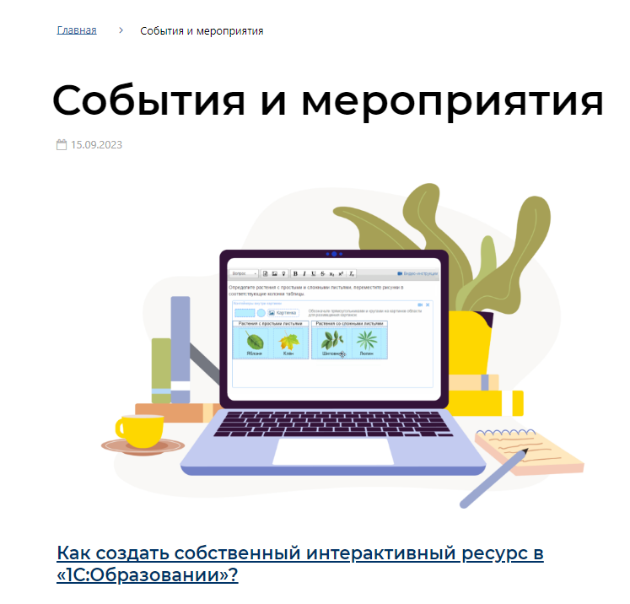
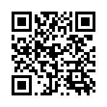
Актуальная информация о системе «1С:Образование» – в видеоматериалах на сайте!
https://obrazovanie.1c.ru/events/

Slide 17
Акция «Лето в подарок» завершена!

Slide 18
Спасибо за внимание!
https://obrazovanie.1c.ru/ , obr@1c.ru

